Slide 1



LỚP VÀ ĐỐI TƯỢNG - MỘT SỐ VẤN ĐỀ LIÊN QUAN
Khoa Công nghệ phần mềm

Slide 2
Nội dung
1
Đối tượng là thành phần của lớp
2
Đối tượng là thành phần của mảng
3
Đối tượng được cấp phát động
4
Giao diện và chi tiết cài đặt
5
Các nguyên tắc xây dựng lớp

Slide 3
1. Đối tượng là thành phần của lớp
Đối tượng có thể là thành phần của đối tượng khác.
Khi một đối tượng thuộc lớp “lớn” (đối tượng kết hợp) được tạo ra, các đối tượng thành phần của nó cũng được tạo ra.
Khi đối tượng kết hợp bị hủy → các đối tượng thành phần của nó cũng bị hủy, nghĩa là phương thức hủy bỏ sẽ được gọi cho các đối tượng thành phần, sau khi phương thức hủy bỏ của đối tượng kết hợp được gọi.

Slide 4
1. Đối tượng là thành phần của lớp (tt)
Nếu phương thức thiết lập của đối tượng thành phần cần cung cấp tham số thì đối tượng kết hợp phải có phương thức thiết lập để cung cấp tham số cho các phương thức thiết lập này.
Để cung cấp tham số cho các phương thức thiết lập của đối tượng thành phần ta dùng dấu hai chấm (:) tiếp theo là tên đối tượng thành phần và các tham số khởi tạo được truyền vào.

Slide 5
1. Đối tượng là thành phần của lớp – Ví dụ
class C{
private:
int m,n;
A u,v;
B p,q,r;
public:
C(int m1, int n1, int a1, int b1, double x1, double y1, double x2, double y2, double z2): u(),v(a1,b1),q(x1,y1),r(x2,y2,z2){ //u() hoặc không cần liệt kê
m = m1; n = n1;}
}; //end of class

Slide 6
1. Đối tượng là thành phần của lớp – Ví dụ (tt)
class TamGiac{
Diem A,B,C;
int loai;
public:
TamGiac(double xA, double yA, double xB, double yB, double xC, double yC, int l) : A(xA,yA), B(xB,yB), C(xC,yC), loai(l) { }
void Ve();
}; //end of class
TamGiac t(100, 100, 200, 400, 300, 300, 1);
?
Notes:
Kiểu dữ liệu chuẩn cũng có thể được khởi tạo giá trị giống như các kiểu dữ liệu tự định nghĩa.

Slide 7
1. Đối tượng là thành phần của lớp – Ví dụ (tt)
class Diem{
double x,y;
public:
Diem(double xx = 0, double yy = 0) : x(xx), y(yy){ }
void Set(double xx, double yy){
x = xx, y = yy;
}
}; //end of class
?
Notes:
Đoạn chương trình trên đúng hay sai? → Đúng

Slide 8
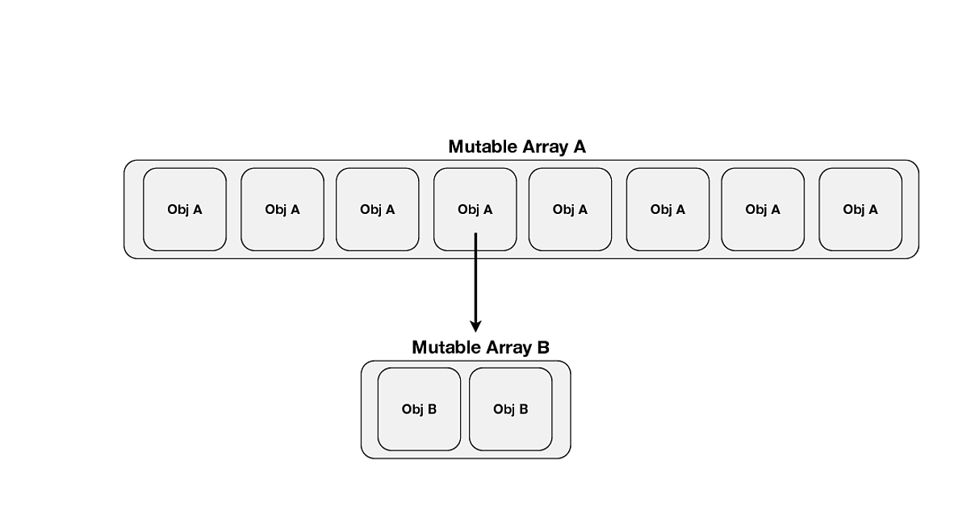
2. Đối tượng là thành phần của mảng

Slide 9
2. Đối tượng là thành phần của mảng (tt)
Khi một mảng được tạo ra → các phần tử của nó cũng được tạo ra → phương thức thiết lập sẽ được gọi cho từng phần tử.
Vì không thể cung cấp tham số khởi tạo cho tất cả phần tử của mảng → khi khai báo mảng, mỗi đối tượng trong mảng phải có khả năng tự khởi động.

Slide 10
2. Đối tượng là thành phần của mảng (tt)
Đối tượng có khả năng tự khởi động trong những trường hợp nào?
Lớp không có phương thức thiết lập.
Lớp có phương thức thiết lập không đối số (hàm tạo mặc định).
Lớp có phương thức thiết lập mà mọi đối số đều có giá trị mặc nhiên.

Slide 11
2. Đối tượng là thành phần của mảng (tt)
class Diem
{
double x,y;
public:
Diem(double xx, double yy) : x(xx), y(yy) { }
void Set(double xx, double yy) {
x = xx;
y = yy;
}
}; //end of class

Slide 12
2. Đối tượng là thành phần của mảng (tt)
#include "iostream"
#include "string.h"
class String {
char *p;
public:
String(char *s) { p = _strdup(s); } //StringDuplicate
String(const String &s) { p = _strdup(s.p); } //Hàm tạo sao chép
~String() {
cout << "delete " << (void *) p << "\n";
delete [] p;
}
}; //end of class
delete is used to de-allocate memory allocated for single object.
delete [] is used to de-allocate memory allocated for array of objects.

Slide 13
2. Đối tượng là thành phần của mảng (tt)
class SinhVien{
String MaSo;
String HoTen;
int NamSinh;
public:
SinhVien(char *ms, char *ht, int ns) : MaSo(ms), HoTen(ht), NamSinh(ns){ }
};
Diem arrd[5];
String arrs[3];
SinhVien arrsv[7];
?
Notes:
String arrs[3]; // Error
Diem arrd[5]; // Error
SinhVien arrsv[7]; // Error
=> vì không có hàm tạo không đối/mặc định được cài đặt trong 3 lớp này

Slide 14
Phương thức thiết lập với đối có giá trị mặc nhiên – Ví dụ
class Diem
{
double x,y;
public:
Diem(double xx = 0, double yy = 0) : x(xx), y(yy) { }
void Set(double xx, double yy) {
x = xx, y = yy;
}
}; //end of class

Slide 15
Phương thức thiết lập với đối có giá trị mặc nhiên – Ví dụ (tt)
#include "iostream"
#include "string.h"
class String{
char *p;
public:
String(char *s = "") { p = _strdup(s); }
String(const String &s) { p = _strdup(s.p); }
~String() {
cout << "delete “ << (void *) p << "\n";
delete [] p;
}
}; //end of class

Slide 16
Phương thức thiết lập với đối có giá trị mặc nhiên – Ví dụ (tt)
class SinhVien{
String MaSo, HoTen;
int NamSinh;
public:
SinhVien(char *ms=“19920014”, char *ht=“Nguyen Van A”, int ns = 1982) : MaSo(ms), HoTen(ht), NamSinh(ns) { }
};
Diem arrd[5];
String arrs[3];
SinhVien arrsv[7];
?
Notes:
String as[3]; //ca 3 phan tu deu la chuoi rong
Diem ad[5]; //ca 5 diem deu la (0,0)
SinhVien asv[7]; //ca 7 sinh vien deu co cung maso, hoten, namsinh

Slide 17
Phương thức thiết lập không đối số – Ví dụ –
class Diem
{
double x,y;
public:
Diem(double xx, double yy) : x(xx), y(yy){ }
Diem() : x(0), y(0){ }
}; //end of class

Slide 18
Phương thức thiết lập không đối số – Ví dụ (tt)
#include "iostream"
#include "string.h"
class String{
char *p;
public:
String(char *s) { p = _strdup(s); }
String() { p = _strdup(“”); }
~String() {
cout << "delete "<< (void *) p << "\n";
delete [] p;
}
}; //end of class

Slide 19
Phương thức thiết lập không đối số – Ví dụ (tt)
class SinhVien {
String MaSo, HoTen;
int NamSinh;
public:
SinhVien(char *ms, char *ht, int ns) : HoTen(ht), MaSo(ms), NamSinh(ns) { }
SinhVien() : MaSo(“19920014”), HoTen(“Nguyen Van A”), NamSinh(1982) { }
}; //end of class
Diem arrd[5];
String arrs[3];
SinhVien arrsv[7];
?
Notes:
String arrs[3]; //ca 3 phan tu deu la chuoi rong
Diem arrd[5]; //ca 5 diem deu la (0,0)
SinhVien arrsv[7]; //ca 7 sinh vien deu co cung maso, hoten, namsinh

Slide 20
3. Đối tượng được cấp phát động
Cấp phát tĩnh và cấp phát động:
Cấp phát tĩnh: kích thước bộ nhớ cần cấp phát phải được xác định trước khi chương trình được biên dịch.
Cấp phát động: kích thước bộ nhớ cần cấp phát được xác định khi chương trình thực thi và cấp phát trong quá trình thực thi.
Notes:
Toán tử: operator – Phép toán: operation
Dùng new và delete cũng có thể cấp nhiều đối tượng và hủy nhiều đối tượng.

Slide 21
3. Đối tượng được cấp phát động (tt)
Cấp phát động:
int *a = new int; -> delete a;
int *b = new int[10]; -> delete [ ] b;
=> Cấp phát một vùng nhớ liên tục có kích thước là:
Số lượng phần tử * sizeof(kiểu dữ liệu) = 10 * 4 = 40
=> Lưu địa chỉ đầu của vùng nhớ này vào biến con trỏ.
Notes:
Toán tử: operator – Phép toán: operation
Dùng new và delete cũng có thể cấp nhiều đối tượng và hủy nhiều đối tượng.

Slide 22
3. Đối tượng được cấp phát động (tt)
Lợi ích của cấp phát động:
Có thể cấp phát vùng nhớ có kích thước bất kỳ bằng cách truyền tham số vào trong cặp dấu [ ] khi cấp phát vùng nhớ (cấp phát tĩnh không làm được việc này).
Có thể sử dụng lại vùng nhớ đã được giải phóng bằng câu lệnh delete
Notes:
Toán tử: operator – Phép toán: operation
Dùng new và delete cũng có thể cấp nhiều đối tượng và hủy nhiều đối tượng.

Slide 23
3. Đối tượng được cấp phát động (tt)
Lợi ích của cấp phát động (tt):
Ví dụ: để tiết kiệm bộ nhớ ta dùng con trỏ và cấp phát bộ nhớ cho các đối tượng thay cho việc dùng mảng đối tượng.
TS ts[100]; //dùng mảng đối tượng
-> TS *ts;
ts = new TS[số_thí_sinh];
//số_thí_sinh được nhập vào
Sau đó có thể dùng tên con trỏ giống như tên mảng ở trên: ts[i]
Notes:
Toán tử: operator – Phép toán: operation
Dùng new và delete cũng có thể cấp nhiều đối tượng và hủy nhiều đối tượng.

Slide 24
3. Đối tượng được cấp phát động (tt)
Như vậy đối tượng được cấp phát động là đối tượng được tạo ra bằng từ khóa new và bị hủy đi bằng từ khóa delete
Từ khóa new cấp phát vùng nhớ cho đối tượng trên Heap và gọi phương thức thiết lập cho đối tượng được cấp.
Notes:
Toán tử: operator – Phép toán: operation
Dùng new và delete cũng có thể cấp nhiều đối tượng và hủy nhiều đối tượng.

Slide 25
3. Đối tượng được cấp phát động – Ví dụ
#include "iostream"
#include "string.h"
class String {
char *p;
public:
String( char *s ) { p = _strdup(s); } //StringDuplicate
String( const String &s ) { p = _strdup(s.p); } //Hàm tạo sao chép
~String() { delete [] p; }
}; //end of String class
class Diem {
double x,y;
public:
Diem(double xx, double yy) : x(xx), y(yy) { }
}; //end of Diem class

Slide 26
Cấp phát và hủy một đối tượng
int *pi = new int;
int *pj = new int(15);
Diem *pd = new Diem(20,40);
String *pa = new String("Nguyen Van A");
->
delete pa;
delete pd;
delete pj;
delete pi;

Slide 27
Cấp phát và hủy nhiều đối tượng
int *pai = new int[10];
Diem *pad = new Diem[5];
String *pas = new String[5];
?
-> Sẽ nhận được thông báo lỗi:
Cannot find default constructor to initialize array element of type ‘Diem’
Cannot find default constructor to initialize array element of type ‘String’

Slide 28
Cấp phát và hủy nhiều đối tượng (tt)
Trong trường hợp cấp phát nhiều đối tượng, ta không thể cung cấp tham số cho từng phần tử được cấp phát.
Cách giải quyết: cung cấp phương thức thiết lập để các đối tượng của mảng có khả năng tự khởi động:
Phương thức thiết lập không đối số/hàm tạo mặc định;
Phương thức thiết lập với đối số có giá trị mặc nhiên (tất cả đối số đều được cung cấp giá trị mặc nhiên).

Slide 29
Cấp phát và hủy nhiều đối tượng (tt)
#include "iostream"
#include "string.h"
class String{
char *p;
public:
String (char *s = "Alibaba") { p = _strdup(s); }
String (const String &s) { p = _strdup(s.p); } //Hàm tạo sao chép
~String () {delete [] p;}
};
class Diem {
double x,y;
public:
Diem (double xx, double yy) : x(xx),y(yy){};
Diem () : x(0),y(0){}; //Hàm tạo mặc định
};

Slide 30
Cấp phát và hủy nhiều đối tượng (tt)
Khi đó tất cả đối tượng của mảng đều được khởi động với cùng giá trị.
Diem *pad = new Diem[5];
-> Cả 5 điểm có cùng tọa độ (0,0)
String *pas = new String[5];
-> Cả 5 chuỗi đều có giá trị là “Alibaba”
Hủy nhiều đối tượng: delete [ ]
delete [ ] pad;
delete [ ] pas;

Slide 31
4. Giao diện và chi tiết cài đặt
Lớp có hai phần:
Phần giao diện được khai báo trong phần public để người sử dụng “thấy” và sử dụng.
Chi tiết cài đặt bao gồm dữ liệu khai báo trong phần private của lớp và chi tiết cài đặt các hàm thành phần, vô hình đối với người dùng.

Slide 32
4. Giao diện và chi tiết cài đặt (tt)
Có thể thay đổi chi tiết cài đặt:
→ thay đổi thành phần dữ liệu của lớp,
→ thay đổi chi tiết cài đặt các hàm thành phần (do sự thay đổi thành phần dữ liệu hoặc để cải tiến giải thuật).
Nhưng đảm bảo không thay đổi phần giao diện → không ảnh hưởng đến người sử dụng
→ không làm đổ vỡ kiến trúc của hệ thống.

Slide 33
Lớp ThoiDiem – Cách 1
class ThoiDiem{
int gio, phut, giay;
static bool HopLe(int g, int p, int gy);
public:
ThoiDiem(int g = 0, int p = 0, int gy = 0) {Set(g,p,gy);}
void Set(int g, int p, int gy);
int LayGio() const {return gio; }
int LayPhut() const {return phut; }
int LayGiay() const {return giay; }
void Nhap();
void Xuat() const;
void Tang();
void Giam();
};

Slide 34
Lớp ThoiDiem – Cách 2
class ThoiDiem{
long tsgiay; //tổng số giây tính từ 0 giờ
static bool HopLe(int g, int p, int gy);
public:
ThoiDiem(int g = 0, int p = 0, int gy = 0) {Set(g,p,gy);}
void Set(int g, int p, int gy);
int LayGio() const {return tsgiay/3600;}
int LayPhut() const {return (tsgiay%3600)/60;}
int LayGiay() const {return tsgiay%60;}
void Nhap();
void Xuat() const;
void Tang();
void Giam();
};

Slide 35
5. Các nguyên tắc xây dựng lớp
Lớp dùng để biểu diễn khái niệm
→ Tên lớp luôn là DANH TỪ
Thành phần dữ liệu của lớp là các thuộc tính của 1 khái niệm
→ Tên thuộc tính cũng là DANH TỪ
***Các thuộc tính phải “vừa đủ” để mô tả khái niệm, không dư, không thiếu.
Các hàm thành phần của lớp là các hành vi của các đối tượng thuộc lớp
→ Tên các hàm thành phần bắt đầu bằng ĐỘNG TỪ

Slide 36
5. Các nguyên tắc xây dựng lớp (tt)
Program
class XX
{ type1 prop1;
type2 prop2;
...
type Method1(...)
{
}
...
};
pick
nouns
properties
Đóng gói dữ liệu và
hàm tp trong class
Problem
pick
verbs
Operation
(function,
method,
behavior)
void main()
{ XX x; // object variable
x.Method1(...);
}

Slide 37
5. Các nguyên tắc xây dựng lớp (tt)
Loại bỏ các thuộc tính không cần thiết: loại bỏ các thuộc tính mà giá trị của nó có thể tính toán được từ giá trị của những thuộc tính khác. Và khi đó hãy dùng hàm thành phần để thực hiện việc tính toán các giá trị đó.
class TamGiac{
Diem A,B,C;
double ChuVi;
double DienTich;
public:
};
class TamGiac{
Diem A,B,C;
public:
double TinhChuVi() const;
double TinhDienTich() const;
};
Notes:
Nên khai báo hằng đối với:
Các đối tượng mà ta không định sửa đổi. Ví dụ: const double PI = 3.14;
Các tham số của hàm mà ta không định cho hàm đó sửa đổi: void printHeight(const LargeObj &LO){ cout << LO.height; }
Các hàm thành viên không thay đổi đối tượng chủ: int Date::getDay() const { return day; }

Slide 38
5. Các nguyên tắc xây dựng lớp (tt)
Tuy nhiên, nếu các thuộc tính này cần nhiều tài nguyên và thời gian để thực hiện việc tính toán giá trị cho nó thì ta nên khai báo nó là dữ liệu của lớp.
Ví dụ:
class QuocGia{
long DanSo;
double DienTich;
double TuoiTrungBinh;
public:
double TinhTuoiTB() const;
};

Slide 39
5. Các nguyên tắc xây dựng lớp (tt)
Đừng ngại phải xây dựng nhiều lớp nếu điều đó là cần thiết.
class TamGiac{
double xA, yA;
double xB, yB, xC, yC;
public:
};
class HinhTron{
double tx, ty, BanKinh;
public:
};
class TamGiac{
Diem A,B,C;
public:
};
class HinhTron{
Diem Tam;
double BanKinh;
public:
};
Notes:
Dữ liệu nên được kết hợp thay vì phân rã.

Slide 40
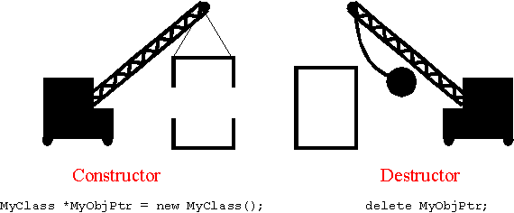
5. Các nguyên tắc xây dựng lớp (tt)
Trong mọi trường hợp, nên có hàm tạo.
Nên có hàm tạo không đối/hàm tạo mặc định.
Notes:
phương thức thiết lập sao chép – copy constructor
phương thức hủy bỏ - destructor

Slide 41
5. Các nguyên tắc xây dựng lớp (tt)
Nếu thành phần dữ liệu của lớp có con trỏ thì lớp cần có các hàm thành phần sau:
+ Hàm tạo
+ Hàm tạo sao chép (copy constructor) để khởi động đối tượng bằng đối tượng cùng kiểu:
Tên_lớp(const Tên_lớp &u) → Tên_lớp v(u);
+ Hàm hủy để dọn dẹp: delete Tên_con_trỏ
+ Hàm toán tử gán:
Kiểu_trả_về operator=(const Tên_lớp &u) → v = u;

Slide 42
BÀI TẬP
Viết định nghĩa lớp TamGiac để biểu diễn khái niệm tam giác trong mặt phẳng với các phương thức thiết lập, huỷ bỏ (nếu có). Các hàm thành phần nhập, xuất, tịnh tiến, quay, phóng to, thu nhỏ tam giác.

Slide 43
Q & A

